Slide 1
BÀI BÁO CÁO : Phương pháp sạc ổn dòng ,ổn áp cho Pin
01/03/2025
Hua Huy Hoang
EVSELab Co., Ltd.,
410-C1B bldg., No. 01, Dai Co Viet Street,
Hai Ba Trung, Hanoi, Vietnam 100000
Email: huahoang220504@gmail.com

Slide 2
Outline
Motivation
Tìm hiểu về phương pháp sạc
CC
CV

Slide 3
Tổng quan về các phương pháp sạc
Motivation
Sạc pin đóng vai trò vô cùng quan trọng trong hệ thống quản lý Pin, trong đó việc thiết kế, sử dụng phương pháp sạc có ảnh hưởng mạnh mẽ đến hiệu suất, vòng đời của Pin
Phương pháp sạc: Cách thức cung cấp năng lượng cho Pin từ nguồn bên ngoài giúp Pin phục hồi năng lượng
Thời gian sạc
Hiệu quả sạc
Chi phí
Các đại lượng ảnh hưởng đến phương pháp sạc (h1)
Phương pháp sạc
Khi thiết kế phương pháp sạc, không thể đạt được
tối ưu toàn bộ các đại lượng trên, mà cần thiết kế
hướng tới các đại lượng chính tùy thuộc vào yêu
cầu của pin
Tuổi thọ pin
Độ phức tạp
H1 : Đại lượng ảnh hưởng pps
Notes:
Tại sao sạc lại cần duy trì dòng điện hoặc điện áp không đổi
nếu đổi thì có sạc dc k
Tại sao pin lại lưu trữ dc năng lượng

Slide 4
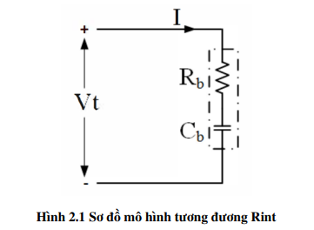
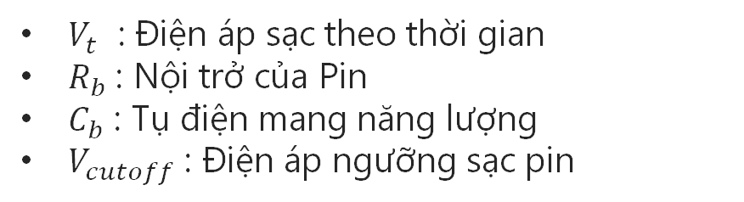
Tổng quan về các phương pháp sạc
Mô hình pin đơn giản
Battery
$V_{t}$ : Điện áp sạc theo thời gian
$R_{b}$: Nội trở của Pin
$C_{b}$ : Tụ điện mang năng lượng
$V_{cutoff}$ : Điện áp ngưỡng sạc pin
H2 : Mô hình Rint
Phân loại các phương pháp sạc xe điện [2]
Phương pháp sạc
Constant-current charging
Constant-voltage charging
CCCV
MSCC
Pulse charge

Slide 5
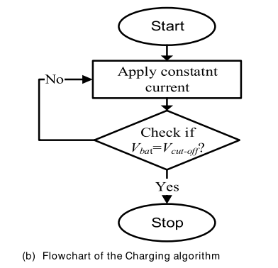
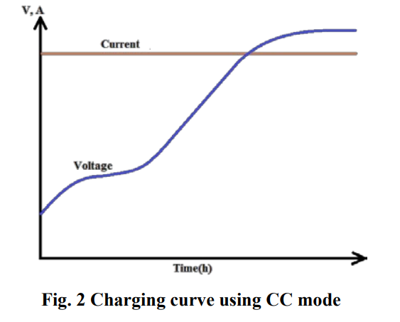


Tổng quan về các phương pháp sạc
Phương pháp ổn dòng (CC)
KN : Trong suốt quá trình sạc, dòng điện của nguồn cung cấp tới pin được giữ không đổi (h2)
Sơ đồ sạc CC (h3) :
$$V_{cutoff}$$
$$I_{0}$$
OCV
H3 : Sơ đồ sạc CC
H2 : Đồ thị V,I pp CC

Slide 6








Tổng quan về các phương pháp sạc
Phương pháp ổn dòng (CC)
$$V_{cutoff}$$
Tính toán :
Mô hình pin : Theo kiểu Rin
Trước chuyển mạch : $V_{Cb0}=OCV \left(V\right)$
Sau chuyển mạch (h4) :
$\frac{I_{CC}}{s}×\left(R_{b}+\frac{1}{sC}\right)=V\left(s\right)−\frac{OCV}{s}$
Điện áp sạc Pin :
$V\left(t\right)=\left(I_{CC}R+OCV\right)+$ $\frac{I_{CC}}{C}×t$ (V)
Thời gian sạc : ( Quá trình sạc kết thúc khi $V\left(t\right)=V_{cutoff}$ )
$t_{char}=C×\left(\frac{V_{cutoff}−OCV−I_{CC}R}{I_{CC}}\right)=$ $C×\left(\frac{V_{cutoff}−OCV}{I_{CC}}−R\right)$
Dung lượng của Pin :
$Q_{CC}=I_{CC}×t_{char}={(V}_{cutoff}−OCV−I_{CC}R)×C$(C)
$$I_{CC}$$
Battery
OCV
$$I_{0}/s$$
+
$$V\left(s\right)$$
_
$$\frac{1}{sC}$$
$$OCV/s$$
_
+
H4 : Mạch sau chuyển mạch

Slide 7
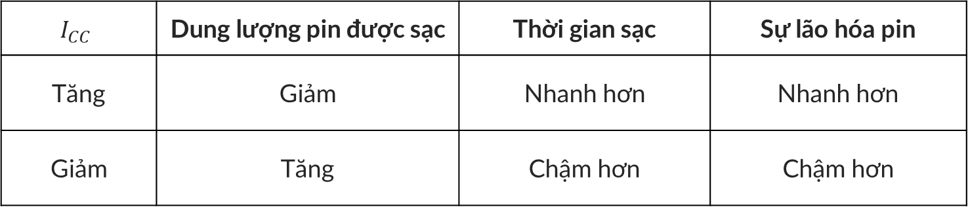
Tổng quan về các phương pháp sạc
Phương pháp ổn dòng (CC)
Nhận xét : Hoạt động của Pin phụ thuộc nhiều vào dòng sạc CC${ I}_{CC}$
$$I_{CC}$$ | Dung lượng pin được sạc | Thời gian sạc | Sự lão hóa pin
Tăng | Giảm | Nhanh hơn | Nhanh hơn
Giảm | Tăng | Chậm hơn | Chậm hơn
→ Đây là phương pháp sạc đơn giản ,tuy nhiên ưu điểm còn chưa cao do nhiều đại lượng tỉ lệ nghịch khi $I_{CC}$ thay đổi
Notes:
Phương pháp sạc CC tiêu chuẩn được đặc trưng bởi dòng điện cao, thường trong khoảng từ 0.2C đến 1C. Điều này làm cho quá trình sạc ít tốn thời gian hơn và dễ dàng thực hiện

Slide 8
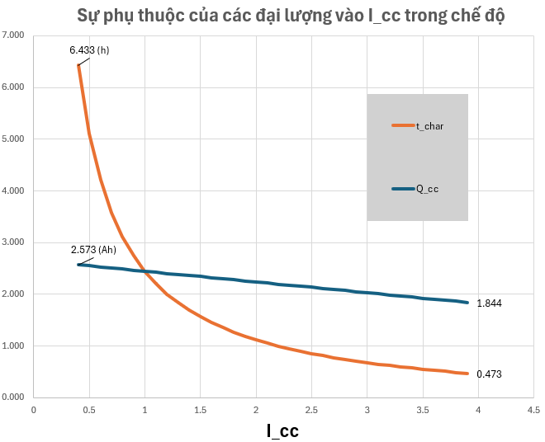




Tổng quan về các phương pháp sạc
Phương pháp ổn dòng (CC)
Nhận xét : Hoạt động của Pin phụ thuộc nhiều vào dòng sạc CC${ I}_{CC}$
Khi $I_{cc}$thay đổi từ [0.4, 4], ta thu được đồ thị sau :
→
Đây là phương pháp sạc đơn giản ,tuy nhiên ưu điểm còn chưa cao do nhiều đại lượng có xu hướng nghịch nhau khi $I_{CC}$ thay đổi
Dung lượng sạc
Thời gian sạc
$OCV=3.35V,R_{b}=0.068,C_{b}=11030F, { V}_{cutoff}=4.217V, I_{cc}=2.6A$
H5 : Đồ thị phụ thuộc Icc
Notes:
Phương pháp sạc CC tiêu chuẩn được đặc trưng bởi dòng điện cao, thường trong khoảng từ 0.2C đến 1C. Điều này làm cho quá trình sạc ít tốn thời gian hơn và dễ dàng thực hiện

Slide 9
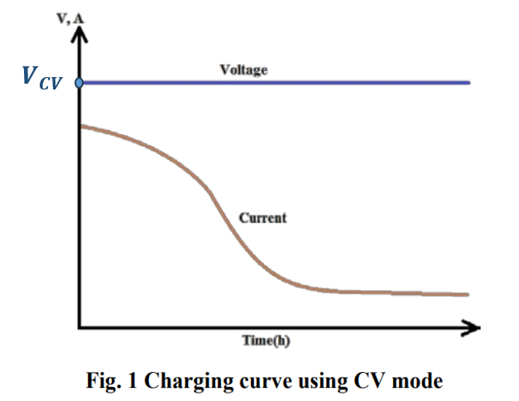

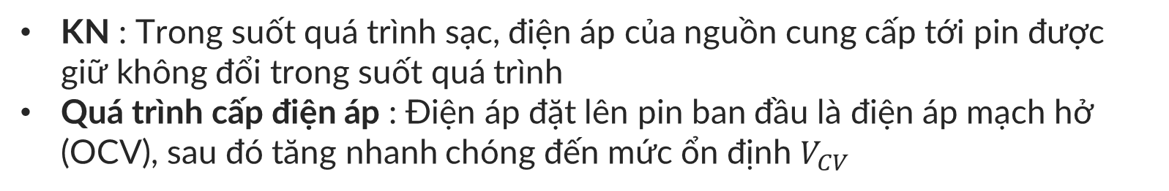

Tổng quan về các phương pháp sạc
Phương pháp ổn áp (CV)
KN : Trong suốt quá trình sạc, điện áp của nguồn cung cấp tới pin được giữ không đổi trong suốt quá trình
Quá trình cấp điện áp : Điện áp đặt lên pin ban đầu là điện áp mạch hở (OCV), sau đó tăng nhanh chóng đến mức ổn định $V_{CV}$
voltage
$$I_{bat}=I_{cutoff}$$
H6 : Sơ đồ sạc CV
H7 : Đồ thị V,I pp CV
Notes:
Tại sao ở CC thì I dc cung cấp ổn định từ ban đầu
Còn CV thì V ban đầu lại tăng từ OCV→ Vcv

Slide 10





Tổng quan về các phương pháp sạc
Phương pháp ổn áp (CV)
Tính toán :
Mô hình pin : Theo kiểu Rin (h3)
Trước chuyển mạch : $V_{C0}=OCV \left(V\right)$
Sau chuyển mạch :
$\frac{I_{(s)}}{s}×\left(R_{b}+\frac{1}{sC}\right)=\frac{V_{CV}}{s}−\frac{OCV}{s}$
Dòng điện sạc cho pin :
$I_{(t)}=\frac{V_{CV}−OCV(0)}{R}×e^{−\frac{t}{RC}}=I_{0}×e^{− \frac{t}{ RC}} (A)$
Thời gian sạc : ( Quá trình sạc kết thúc khi $I\left(t\right)=I_{cutoff}$ )
$t_{char}=( ln\left(I_{0}\right)−ln⁡(I_{cutoff}))×RC$
Dung lượng pin : Với $I_{0}=$ $\frac{V_{CV}−OCV}{R}$
$Q_{CV}=\int_{0}^{t_{char}}{I_{0}×}e^{−\frac{t}{RC}}=−I_{0}.RC×\left(e^{\frac{−t_{char}}{RC}}−1\right)$
Battery
$$I(s)$$
+
$$\frac{V_{CV}}{s}$$
_
$$\frac{1}{sC}$$
$$OCV/s$$
_
+
H8 : Mạch sau chuyển mạch

Slide 11
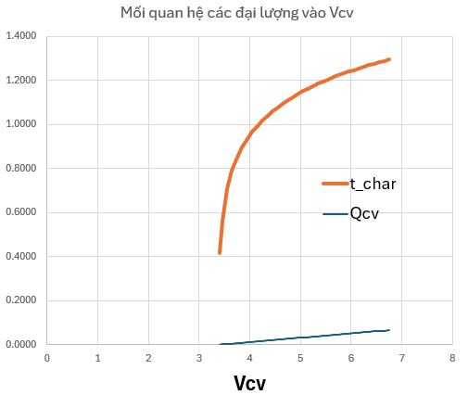



Tổng quan về các phương pháp sạc
Phương pháp ổn áp (CV)
Chú ý khi thiết kế $V_{CV}$ : Khi chọn điện áp sạc $V_{CV}$ quá lớn, điện áp pin tăng từ OCV lên $V_{CV}$ là quá ngắn
→ Gây ra hiện tượng quá nhiệt trên pin [2]
Nhận xét : Hoạt động của Pin phụ thuộc nhiều vào điện áp sạc CV
Đây là phương pháp sạc đơn giản ,tuy nhiên ưu điểm còn chưa cao do nhiều đại lượng tỉ lệ nghịch khi $V_{CV}$ thay đổi
Thời gian sạc
→
Dung lượng sạc
$OCV=3.35V,R_{b}=0.068,C_{b}=11030F, { I}_{cutoff}=0.1A, V_{cv}=4V$
H9 : Đồ thị phụ thuộc Vcv

Slide 12
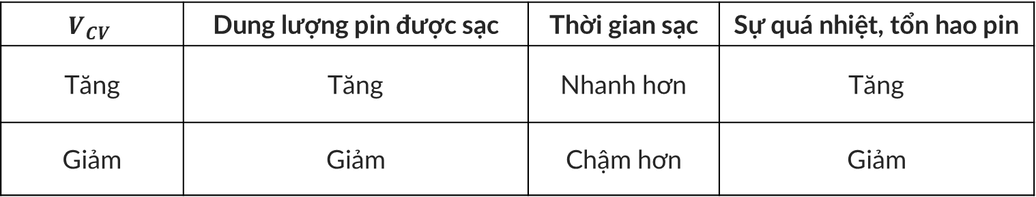
Tổng quan về các phương pháp sạc
Phương pháp ổn áp (CV)
Chú ý khi thiết kế $V_{CV}$ : Khi chọn điện áp sạc $V_{CV}$ quá lớn, điện áp pin tăng từ OCV lên $V_{CV}$ là quá ngắn
→ Gây ra hiện tượng quá nhiệt trên pin [2]
Nhận xét : Hoạt động của Pin phụ thuộc nhiều vào điện áp sạc CV
$$V_{CV}$$ | Dung lượng pin được sạc | Thời gian sạc | Sự quá nhiệt, tổn hao pin
Tăng | Tăng | Nhanh hơn | Tăng
Giảm | Giảm | Chậm hơn | Giảm
→ Đây là phương pháp sạc đơn giản ,tuy nhiên ưu điểm còn chưa cao do nhiều đại lượng tỉ lệ nghịch khi $V_{CV}$ thay đổi

Slide 13
Tổng quan về các phương pháp sạc
Kiểm chứng công thức pp CC, pp CV

Slide 14
Reference
[1] Towards a smarter battery management system: A critical review on optimal charging methods of lithium ion batteries
[2] Charging Algorithms of Lithium-Ion Batteries: an Overview-Weixiang Shen, Thanh Tu Vo, Ajay Kapoor
[3] ĐA2-SO SÁNH CÁC PHƯƠNG PHÁP SẠC TRUYỀN THỐNG CỦA PIN LITHIUM – Cao Thị Thủy
[4] ĐA2-NGHIÊN CỨU PHƯƠNG PHÁP SẠC BOOSTCHARGING-CC/CV CHO PIN LITHIUM-ION - Phạm Minh Anh

Slide 15
Thank you!

Slide 16
Tổng quan về các phương pháp sạc
1. Định nghĩa OCV
OCV (Open-Circuit Voltage) là điện áp tại hai đầu cực của pin khi không có tải (tức là khi pin không được kết nối với bất kỳ tải nào và không có dòng điện chạy qua). Đây là điện áp cân bằng của pin khi không có dòng điện.
OCV có mối quan hệ phi tuyến với SOC (State of Charge) và nhiệt độ (T). Điều này có nghĩa là giá trị OCV thay đổi tùy thuộc vào mức độ sạc của pin và nhiệt độ môi trường.
2. Vai trò của OCV trong mô hình pin
Trong các mô hình mạch tương đương (Equivalent Circuit Models - ECMs), OCV thường được biểu diễn bằng một nguồn điện áp lý tưởng trong mạch điện.
OCV là một thành phần quan trọng trong việc mô phỏng và dự đoán hành vi của pin, đặc biệt là trong việc ước lượng SOC và SOH (State of Health).
Trong mô hình pin đơn giản nhất (Simple Battery Model), OCV được sử dụng cùng với một điện trở nội (internal resistance) để mô tả điện áp đầu ra của pin:
Vbatt=OCV(SOC,T)−Rint⋅iVbatt​=OCV(SOC,T)−Rint​⋅iTrong đó:
3. Mối quan hệ giữa OCV và SOC
OCV có mối quan hệ phi tuyến với SOC, nghĩa là giá trị OCV thay đổi theo mức độ sạc của pin. Điều này có nghĩa là khi SOC thay đổi, OCV cũng thay đổi theo một cách không tuyến tính.
Mối quan hệ này thường được xác định thông qua các thử nghiệm thực nghiệm, chẳng hạn như các chu kỳ xả pin với tốc độ xả thấp (low C-rate) để xác định đường cong OCV-SOC.

Slide 17
Tổng quan về các phương pháp sạc
4. OCV trong các mô hình mạch tương đương phức tạp hơn
Trong các mô hình mạch tương đương phức tạp hơn như mô hình 1RC và 2RC, OCV vẫn là một thành phần quan trọng. Ví dụ, trong mô hình 1RC, điện áp đầu ra của pin được mô tả bằng công thức:
Vbatt(t)=OCV(SOC,T)−R0(SOC,T)⋅i−vRC(t)Vbatt​(t)=OCV(SOC,T)−R0​(SOC,T)⋅i−vRC​(t)Trong đó:
R0R0​: Điện trở nội của pin.
vRC(t)vRC​(t): Điện áp trên mạng RC mô tả hiệu ứng quá độ của pin.
Trong mô hình 2RC, OCV cũng được sử dụng tương tự, nhưng có thêm một mạng RC thứ hai để mô tả các hiệu ứng quá độ dài hơn:
Vbatt(t)=OCV(SOC,T)−R0(SOC,T)⋅i−vRC,1(t)−vRC,2(t)Vbatt​(t)=OCV(SOC,T)−R0​(SOC,T)⋅i−vRC,1​(t)−vRC,2​(t)
5. OCV trong mô hình nhiệt
OCV cũng được sử dụng trong các mô hình nhiệt để đánh giá hiệu suất của pin dưới các điều kiện nhiệt độ khác nhau. Nhiệt độ ảnh hưởng đến giá trị OCV và các thông số khác của pin như điện trở nội và dung lượng.
6. OCV trong mô hình dữ liệu (Data-Driven Models)
Trong các mô hình dữ liệu (Data-Driven Models), OCV thường được sử dụng như một biến đầu vào để dự đoán các thông số khác của pin như SOC, SOH, và điện áp đầu ra. Các mô hình học máy như mạng nơ-ron (Neural Networks) và máy vectơ hỗ trợ (Support Vector Machines) có thể được huấn luyện để học mối quan hệ giữa OCV, SOC, và các biến khác như nhiệt độ và dòng điện.
7. Tầm quan trọng của OCV trong quản lý pin (BMS)
OCV là một thông số quan trọng trong hệ thống quản lý pin (Battery Management System - BMS) vì nó giúp ước lượng chính xác SOC và SOH của pin. Việc ước lượng chính xác SOC là rất quan trọng để đảm bảo pin hoạt động an toàn và hiệu quả, đặc biệt là trong các ứng dụng như xe điện và hệ thống lưu trữ năng lượng.
8. Các phương pháp xác định OCV
OCV thường được xác định thông qua các thử nghiệm thực nghiệm, chẳng hạn như các chu kỳ xả pin với tốc độ xả thấp (low C-rate) để xác định đường cong OCV-SOC.
Các phương pháp khác bao gồm sử dụng các thuật toán học máy để dự đoán OCV dựa trên dữ liệu thu thập được từ pin.

Slide 18
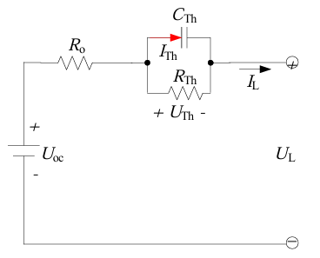
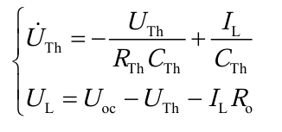
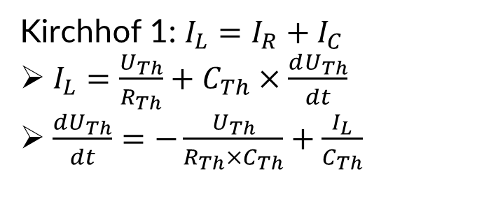

II. Mô hình Thevenin
Công thức
Kirchhof 1: $I_{L}=I_{R}+I_{C}$
$I_{L}=\frac{U_{Th}}{R_{Th}}+C_{Th}×\frac{dU_{Th}}{dt}$
$\frac{dU_{Th}}{dt}=−\frac{U_{Th}}{R_{Th}×C_{Th}}+\frac{I_{L}}{C_{Th}}$
Kirchhof 2: $U_{L}=U_{oc}−U_{Th}−{I_{L}×R}_{o}$
Mô hình Thevenin

Slide 19
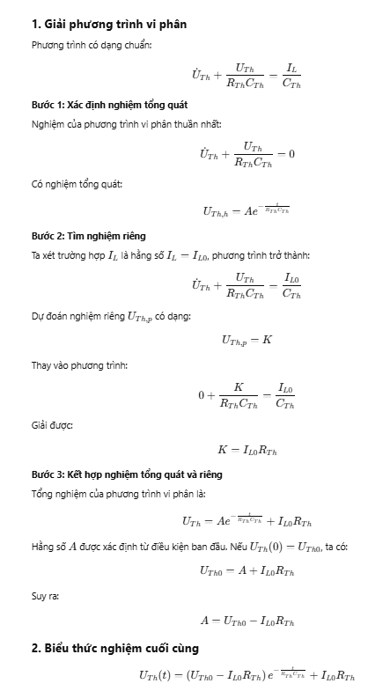
II. Mô hình Thevenin
Công thức

